Slide 1




Istituto Statale di Istruzione Superiore
“Majorana-Fascitelli”
Docente referente Prof.ssa Di Frangia Emanuela
Tutor Prof.ssa Corrado Katja
Prof.ssa Napodano Anna
Prof.ssa Scioli Michela
Docente referente
per l’Orientamento Prof.ssa Faralli Giuseppina
Notes:
Questo modello è stato progettato in modo che ogni membro del team del progetto abbia a disposizione un set di diapositive con un tema specifico. Ecco come ogni membro può aggiungere una nuova diapositiva al proprio set:
Indicare dove si desidera aggiungere la diapositiva selezionando una diapositiva esistente nel riquadro Anteprime. Fare clic sul pulsante Nuova diapositiva e quindi scegliere un layout.
La nuova diapositiva avrà lo stesso tema di quella selezionata in precedenza.
Attenzione! I temi degli altri relatori possono essere modificati semplicemente scegliendo una variante di tema nella scheda Progettazione. Fare attenzione a non eseguire questa operazione che comporterebbe l'impostazione di questo tema per tutte le diapositive della presentazione.

Slide 2

Cos’è l’Alternanza
L’alternanza
scuola-lavoro è una metodologia didattica innovativa che valorizza l’aspetto formativo dell’esperienza pratica.
Una risposta coerente ad un effettivo interesse delle imprese del territorio

Slide 3
Finalità
E’ una metodologia che permette alla Scuola di aprirsi al mondo esterno e ridurre la distanza da sempre esistente con il mondo del lavoro
Ha l’obiettivo di assicurare ai giovani, tra i 15 e i 18 ani, oltre alle conoscenze di base, l’acquisizione di competenze spendibili nel mercato del lavoro e rispondere meglio alle esigenze della società contemporanea
Contribuire allo sviluppo economico-sociale e culturale del territorio e sostenere la competitività del nostro Paese

Slide 4
Obiettivi formativi
Favorire la maturazione e l’autonomia dello studente
Favorire l’acquisizione di capacità relazionali
Valorizzare vocazioni personali, interessi e stili di apprendimento
individuali
Integrare i saperi didattici con saperi operativi
Migliorare le capacità comunicative, di team work e di problem solving

Slide 5
Normativa di riferimento
L’alternanza scuola-lavoro è stata istituita dalla Legge n.53/2003 e disciplinata dal successivo Decreto Legislativo n.77/2005.
Di recente, la Legge n.107/2015 ha ribadito l’importanza di affiancare al sapere il saper fare, intensificando i rapporti della scuola con il territorio, con il mondo produttivo e dei servizi.

Slide 6
Cosa prevede la legge 107 in sintesi
Art.1
C.33
Stabilisce un monte ore obbligatorio di almeno 200 ore nei licei, da espletare nel corso del secondo biennio e del quinto anno, a partire dalle classi terze dell’anno scolastico 2015/2016.
Art.1
C.34
Le attività di alternanza si possono svolgere anche presso ordini professionali, musei, istituzioni artistiche e culturali, nonché enti di promozione sportiva riconosciuti dal CONI.
Art.1
C.35
Le attività di alternanza si possono svolgere durante i periodi di sospensione delle attività didattiche o anche all’estero.

Slide 7
Soggetti
Responsabile organizzativo
Studente
Famiglia dello studente
Tutor scolastico/docente tutor interno
Tutor aziendale/tutor formativo esterno

Slide 8
I SOGGETTI
Responsabile organizzativo
È la figura che ha il compito di gestire il progetto generale di ASL nell’ambito dell’Istituto, coordinando in particolare le figure dei tutor.
Studente
È il beneficiario dell’attività che condivide il percorso utilizzando alcuni strumenti:
Scheda di
presentazione
dell’allievo
Il diario di
bordo
Il report di
valutazione
Tutor scolastico
Assiste e guida gli studenti durante lo svolgimento dei percorsi do ASL, insieme al tutor aziendale predispone gli strumenti di valutazione e verifica il raggiungimento delle competenze
Tutor aziendale
È la figura che ha il compito di gestire il progetto generale di ASL nell’ambito dell’Istituto, coordinando in particolare le figure dei tutor.

Slide 9
Percorsi
Energy
Lavorare con la Cultura
Students Lab

Slide 10


Energy
Il progetto nasce come potenziamento della mentalità scientifica e dall’esigenza di formare all’interno del territorio alunni in grado di proporre la condivisione e la diffusione dei progressi e della cultura scientifica.
Gli studenti approcceranno a temi quali il risparmio energetico, lo sviluppo sostenibile, le fonti energetiche rinnovabili rappresentati, prioritariamente, dalla cella fotovoltaica e dalla pala eolica.

Slide 11

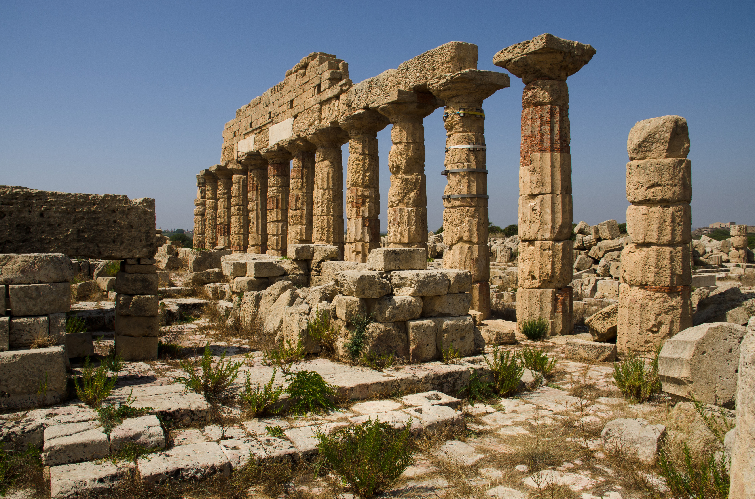
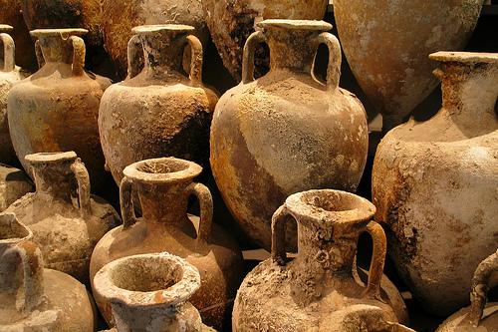
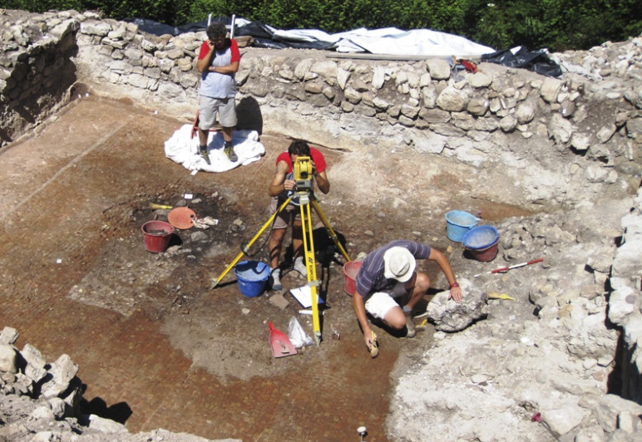
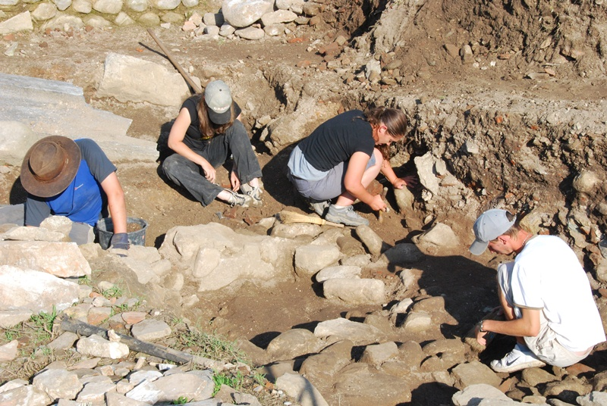
Lavorare con la Cultura
Il progetto prevede un’importante collaborazione con la Sovrintendenza Archeologica del Molise, e l’Associazione Culturale “GENS IVLIA” ENC, impegnata da anni sul fronte della promozione turistica, ambientale e culturale della valle del Volturno.
Tale collaborazione vuole favorire nelle giovani generazioni la conoscenza dei beni storico-artistici presenti soprattutto nel proprio territorio, sviluppare la sensibilità verso il tema della salvaguardia e della valorizzazione e fornire ai giovani, oltre alle conoscenze di base, quelle competenze necessarie a inserirsi nel mercato del lavoro.

Slide 12

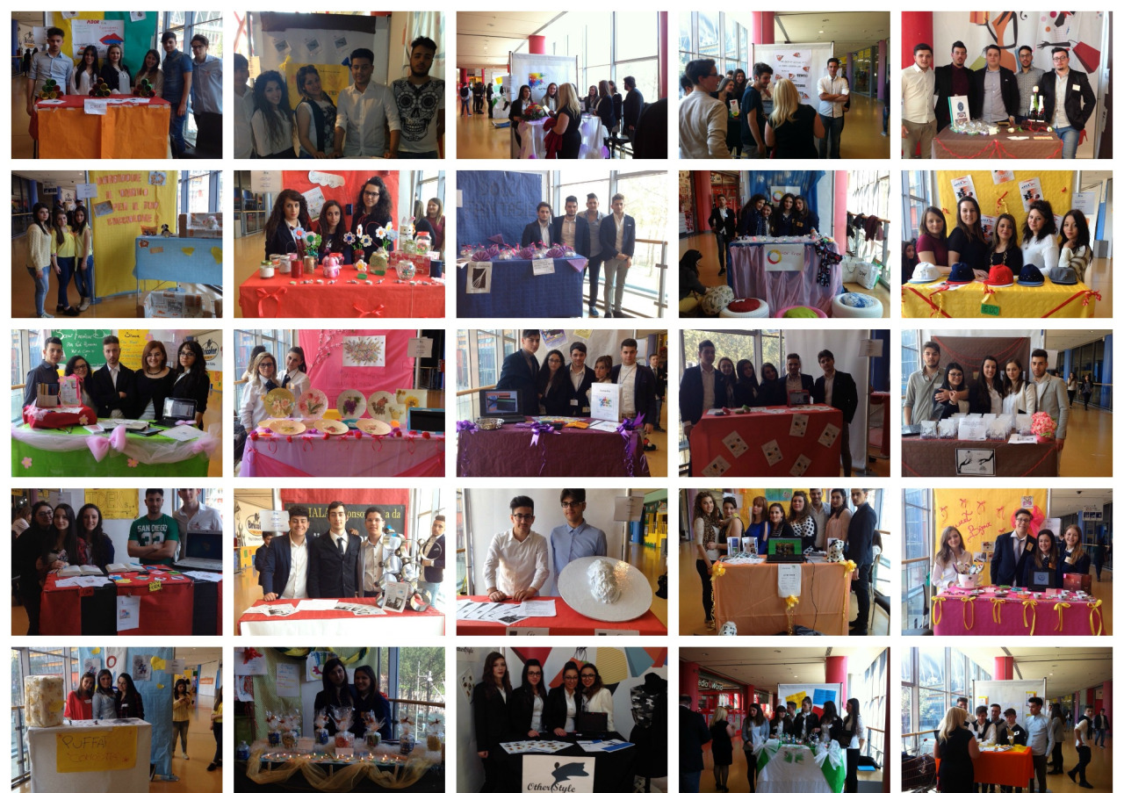
Students Lab
IGS SRL Impresa Sociale, partner tecnico dell’Associazione Students Lab Italia, oggi leader sul territorio nazionale nella diffusione della cultura di impresa tra i giovani, mira a sviluppare sinergie tra scuole, università e mondo del lavoro per ridurre il gap tra formazione e lavoro e contribuire allo sviluppo socio-economico del Territorio.
Students Lab rappresenta un contenitore di attività per studenti, che mediante metodologie didattiche attive, si declina in 2 programmi formativi:
Percorso che porta alla gestione di una mini impresa da parte degli studenti in ambiente scolastico mediante la sperimentazione personale dell’imprenditorialità
Permette agli studenti di immergersi nella comunicazione a 360°, di realizzare format di comunicazione, di sviluppare competenze in comunicazione d’impresa, in giornalismo, in organizzazione eventi, in pubblicità. Il percorso verrà associato ad un’azienda partner, che gli studenti avranno l’opportunità di incontrare e intervistare per realizzare i format di comunicazione.

Slide 13
Attività formative aggiuntive comuni ai tre percorsi
CLASSI TERZE | CLASSI QUARTE | CLASSI QUINTE
N. 4 ore teoriche inerenti la TUTELA DELLA SALUTE E DELLA SICUREZZA NEGLI AMBIENTI DI LAVORO
N. 10 ore di ECONOMIA AZIENDALE | N. 10 ore di ECONOMIA AZIENDALE | N. 4 ore di SCRITTURA PER IL LAVORO
N.10 ore di DIRITTO DEL LAVORO | N. 4 ore a cura della Camera di Commercio di Isernia – Azienda speciale SEI | N. 4 ore di DIRITTO DEL LAVORO
N. 4 ore di INFORMATICA AZIENDALE | N. 4 ore di INGLESE COMMERCIALE | N. 8 ore di ATTIVITÀ DI DOCUMENTAZIONE E DISSEMINAZIONE DEI RISULTATI DELL’ESPERIENZA

Slide 14
Durata e sviluppo operativo

Slide 15
CLASSI TERZE
88 ore di Alternanza Scuola Lavoro
Progetto Energy | Progetto Lavorare con la Cultura | Students Lab | Students Lab
38 ore di attività formative in aula | 38 ore di attività formative in aula | 56 ore di attività formative in aula | 56 ore di attività formative in aula
10 ore primo approccio esperienziale tramite sopralluogo | 10 ore primo approccio esperienziale tramite sopralluogo | 16 ore di seminari | 16 ore di seminari
40 ore di stage formativo | 40 ore di stage formativo | 16 ore Fiera d’Istituto e fiera locale | 16 ore Fiera d’Istituto e fiera locale

Slide 16
CLASSI QUARTE
72 ore di Alternanza Scuola Lavoro
Progetto Energy | Progetto Lavorare con la Cultura | Students Lab | Students Lab
32 ore di attività formative in aula | 32 ore di attività formative in aula | 42 ore di attività formative in aula | 42 ore di attività formative in aula
10 ore primo approccio esperienziale tramite sopralluogo | 10 ore primo approccio esperienziale tramite sopralluogo | 14 ore di seminari | 14 ore di seminari
30 ore di stage formativo | 30 ore di stage formativo | 16 ore Fiera d’Istituto e fiera locale | 16 ore Fiera d’Istituto e fiera locale

Slide 17
CLASSI QUINTE
40 ore di Alternanza Scuola Lavoro
Progetto Energy | Progetto Lavorare con la Cultura | Students Lab | Students Lab
22 ore di attività formative in aula | 22 ore di attività formative in aula | 32 ore di attività formative in aula | 32 ore di attività formative in aula
10 ore primo approccio esperienziale tramite sopralluogo | 10 ore primo approccio esperienziale tramite sopralluogo | 8 ore di seminari | 8 ore di seminari

Slide 18
Riepilogo progetto
DEVELOPMENT TIME

Slide 19
 | GENNAIO | FEBBRAIO | MARZO | APRILE | MAGGIO | GIUGNO-LUGLIO
ATTIVITÀ FORMATIVE IN AULA COMUNI AI TRE LABORATORI | PRESENTAZIONE del progetto e somministrazione questionario attitudinale e motivazionale | Tutela della salute e della sicurezza negli ambienti di lavoro
 |  | ECONOMIA AZIENDALE (classi terze e quarte) |  |  | N. 8 ore di Documentazione e disseminazione dei risultati (classi quinte)
 |  | DIRITTO DEL LAVORO N. 10 ore (classi terze) N. 4 ore (classi quinte)
 |  |  | INFORMATICA AZIENDALE N. 4 ore (classi terze) SCRITTURA PER IL LAVORO N.4 ore (classi quinte) |  | N. 4 ore a cura della Camera di Commercio (classi quarte) INGLESE COMMERCIALE N.4 ore (classi quarte)
Progetto ENERGY |  | N. 10 ore ATTIVITÀ FORMATIVE IN AULA |  |  |  | STAGE FORMATIVO in Enti/Agenzie/ Istituzioni /altro N. 40 ore (classi terze) N.30 ore (classi quarte)
 |  |  |  | N. 10 ore esperenziali Visita ai laboratori e al Parco Eolico di Colarmele (AQ)
Progetto LAVORARE CON LA CULTURA |  | N. 10 ore ATTIVITÀ FORMATIVE IN AULA |  |  |  | STAGE FORMATIVO sui siti di interesse archeologico N. 40 ore (classi terze) N.30 ore (classi quarte)
 |  |  |  | N. 10 ore esperenziali sopralluoghi sui siti di interesse archeologico
STUDENTS LAB (.Biz e .Com) |  | ATTIVITÀ FORMATIVE IN AULA N. 28 ore (classi terze) N. 20 ore (classi quarte e quinte) |  |  |  | FIERA D’ISTITUTO E FIERA LOCALE N. 16 ore (classi terze e quarte)
 |  |  | SEMINARI N. 16 ore (classi terze) N. 14 ore (classi quarte) N. 8 ore (classi quinte)

Slide 20
